Slide 1
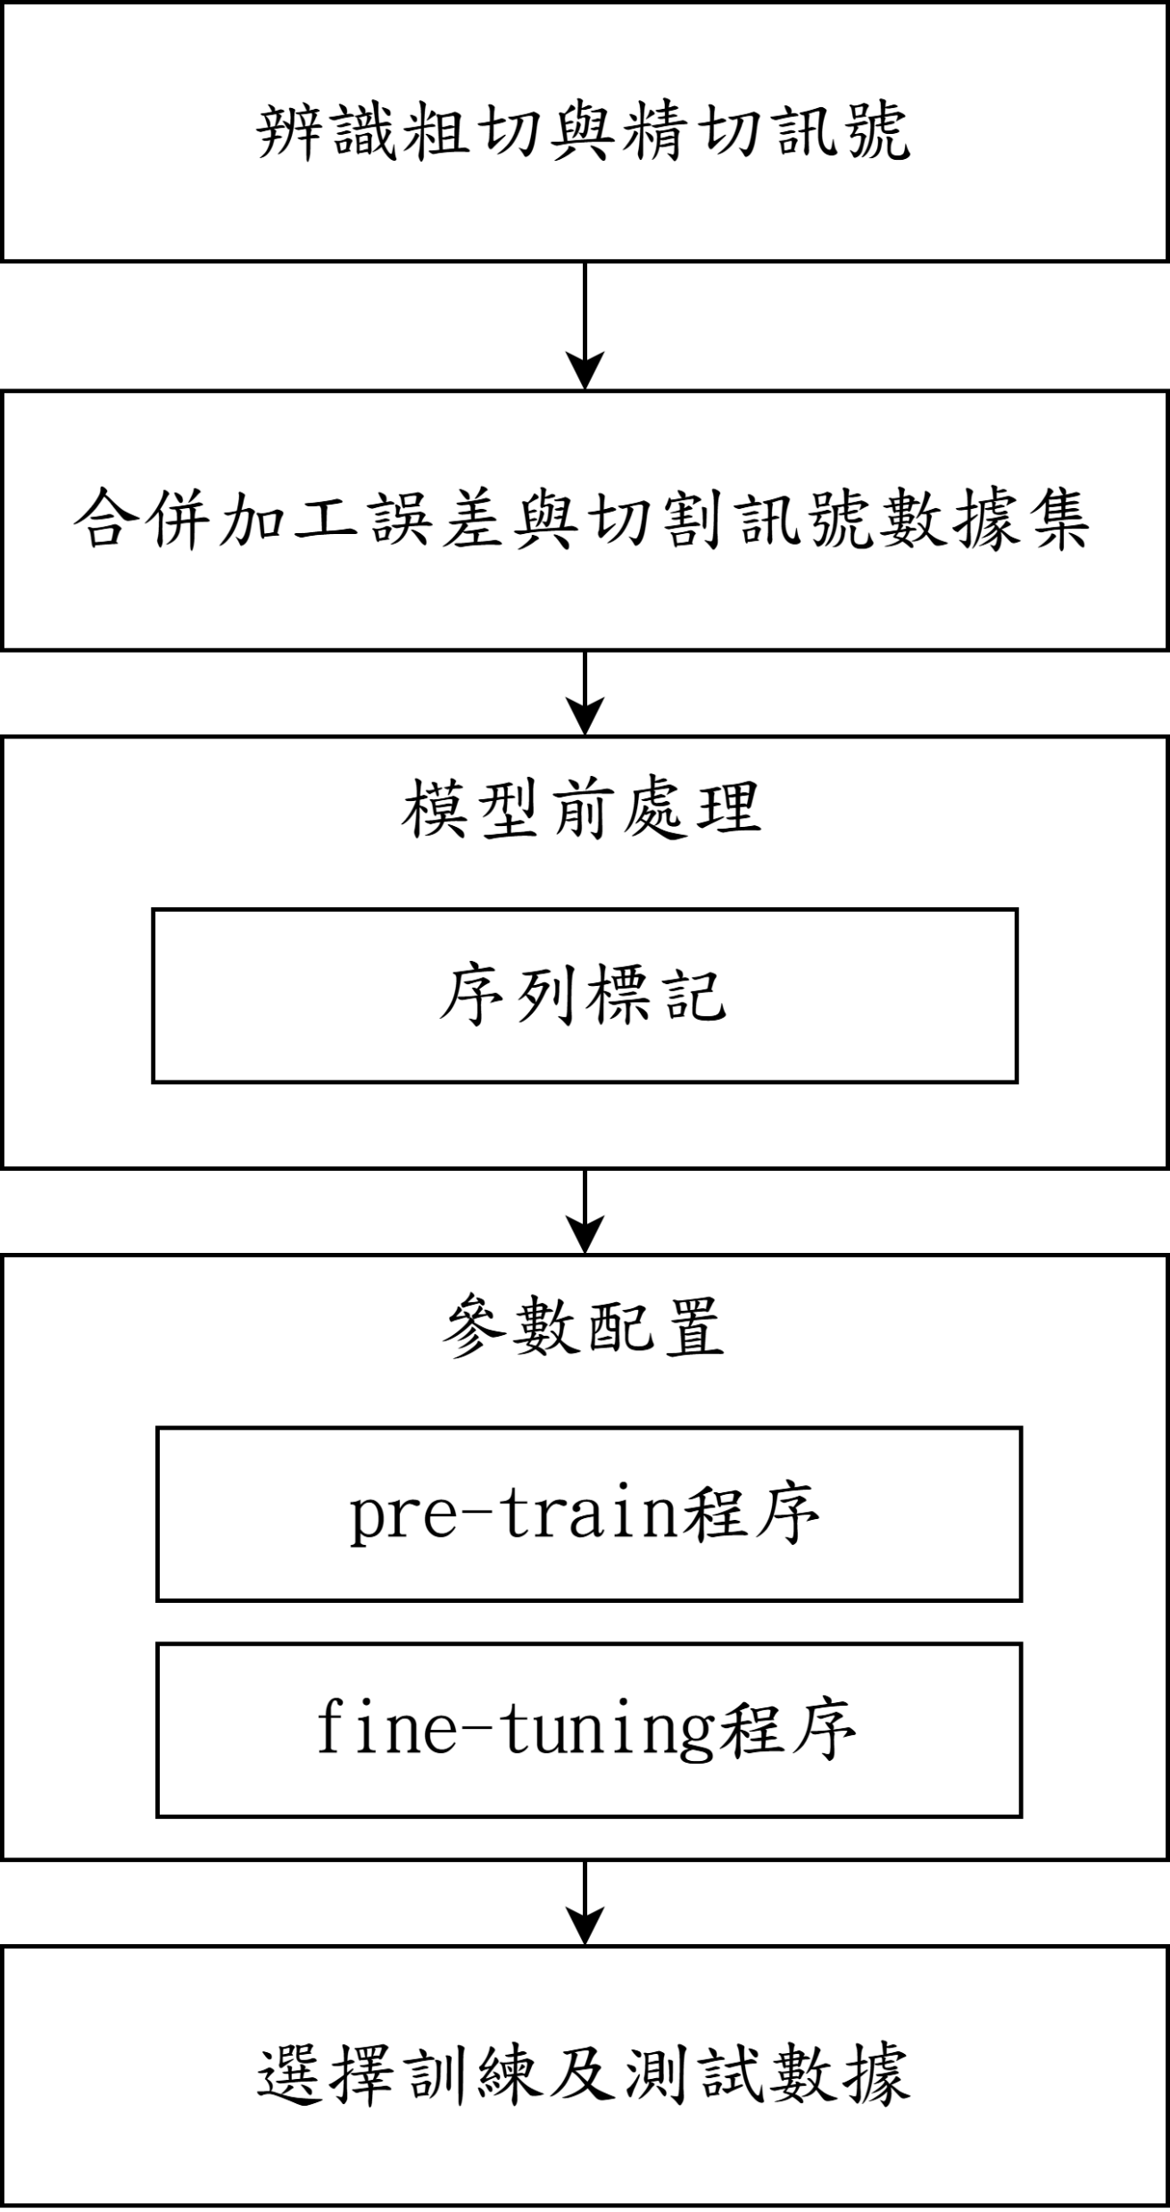
操作流程圖
gcode
create_dataset
config
main_manual

Slide 2
訊號切割

Slide 3
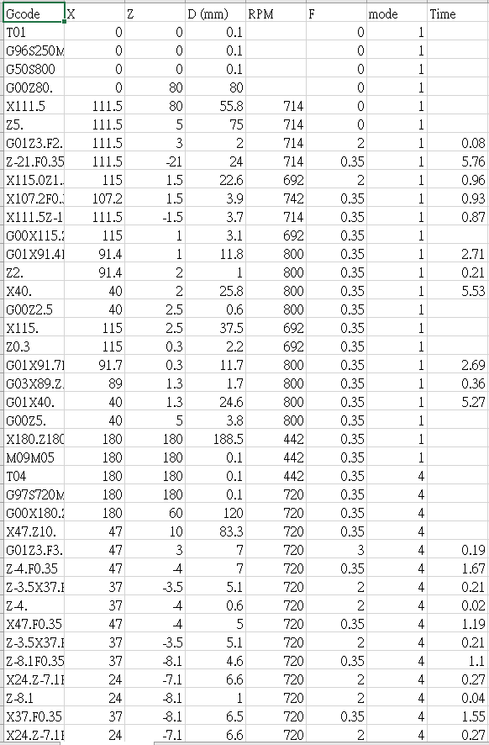


工序自動辨別—Gcode 解析
透過程式自動讀取Gcode(col 0) ，計算出各項數值，得到每段切硝時間(col 7)

Slide 4
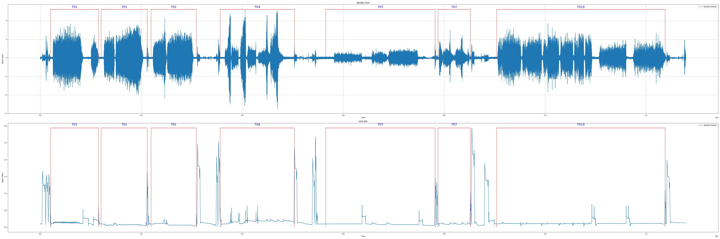
工序自動辨別—訊號解析
上圖為主軸震動訊號
下圖為標準化後的主軸電流與速度

Slide 5
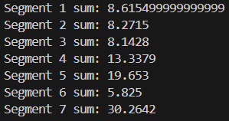
工序自動辨別—訊號解析
由Gcode算出的時間與主軸電流和速度推出切割訊號可能存在的位置

Slide 6
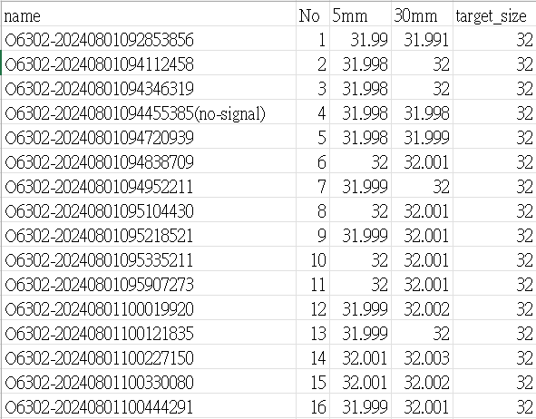
整理資料
整理加工誤差數據
name
No
量測位置
目標尺寸

Slide 7
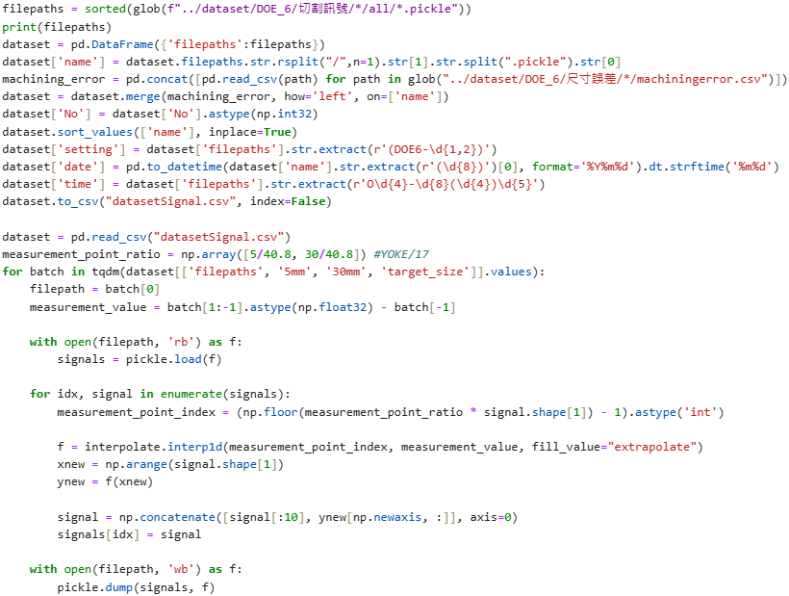
合併數據集+標記
切割訊號數據
加工誤差數據
新增批次、日期、時間
計算測量點相對於工件長度的比例
提取dataset中該幾行數據
Time + 9個量測訊號 + label
'spindle_front', 'turret', 'spindle_rpm', 'motor_x_rpm', 'motor_z_rpm', 'spindle_current', 'motor_x_current', 'motor_z_current', 'spindle_torque'

Slide 8
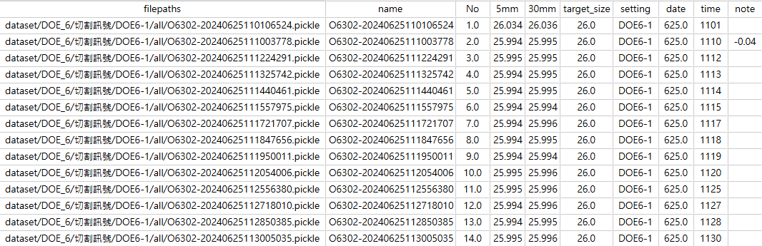
DatasetSignal
合併數據，依模型需求增加標題列以便後續分類

Slide 9
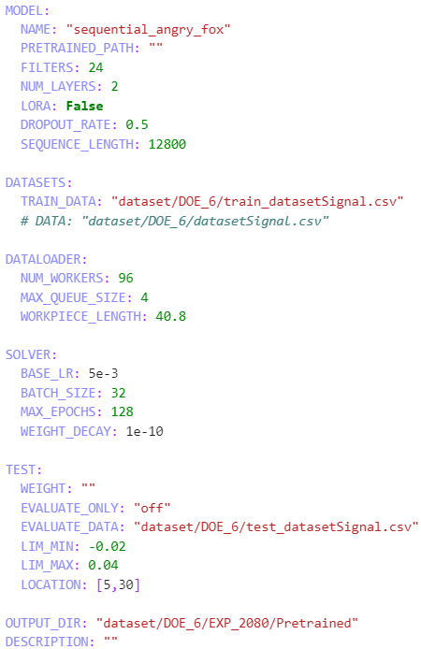
參數配置
Pre-train程序
預訓練路徑，為空
關閉
取樣頻率
原始data or 訓練data路徑
工件長度
依訓練量去做調整
測試data路徑
限制結果範圍
量測點
輸出

Slide 10
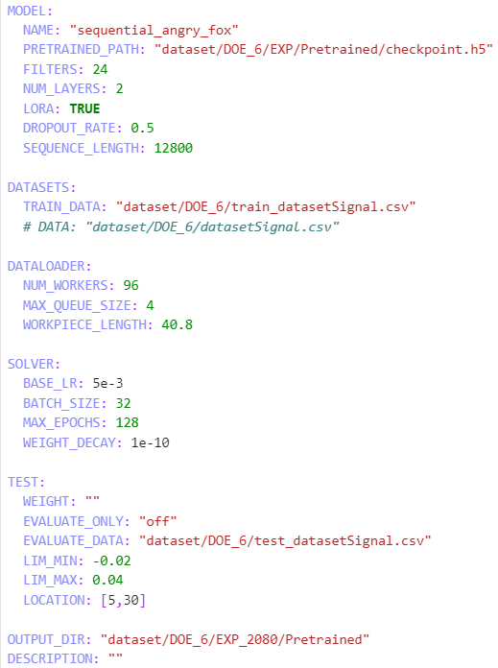
參數配置
Fine-tuning程序
選擇預訓練模型
開啟
選擇微調的data
指定模型權重路徑，用於後續微調

Slide 11
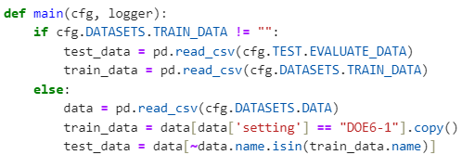
選擇訓練及測試數據
Main_manual設置
判斷是否使用指定的訓練數據→透過config設置
是→讀取TRAIN_DATA與EVALUATE_DATA
否→讀取原始DATA，自訂訓練及測試數據

